Slide 1
ΨΗΦΙΑΚΕΣ ΔΙΑΜΟΡΦΩΣΕΙΣ ΔΙΕΛΕΥΣΗΣ ΖΩΝΗΣ

Slide 2
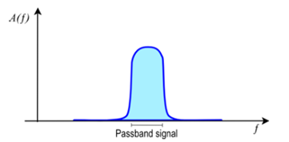
Σηματοδοσία Διέλευσης Ζώνης
Αν το κανάλι διαθέτει μία συγκεκριμένη ζώνη διέλευσης συχνοτήτων, τότε δεν μπορεί να χρησιμοποιηθεί η μετάδοση βασικής ζώνης, αλλά η σηματοδοσία διέλευσης ζώνης (bandpass signalling).
Σήματα βασικής ζώνης των οποίων το φάσμα έχει μεταφερθεί σε μια συχνοτική περιοχή που είναι πιο κατάλληλη για μετάδοση μέσα από το συγκεκριμένο κανάλι μετάδοσης ονομάζονται σήματα διέλευσης ζώνης (passband signals).
Το φάσμα των σημάτων αυτών είναι συγκεντρωμένο γύρω από μια συχνότητα που καλείται φέρουσα συχνότητα (carrier frequency).

Slide 3
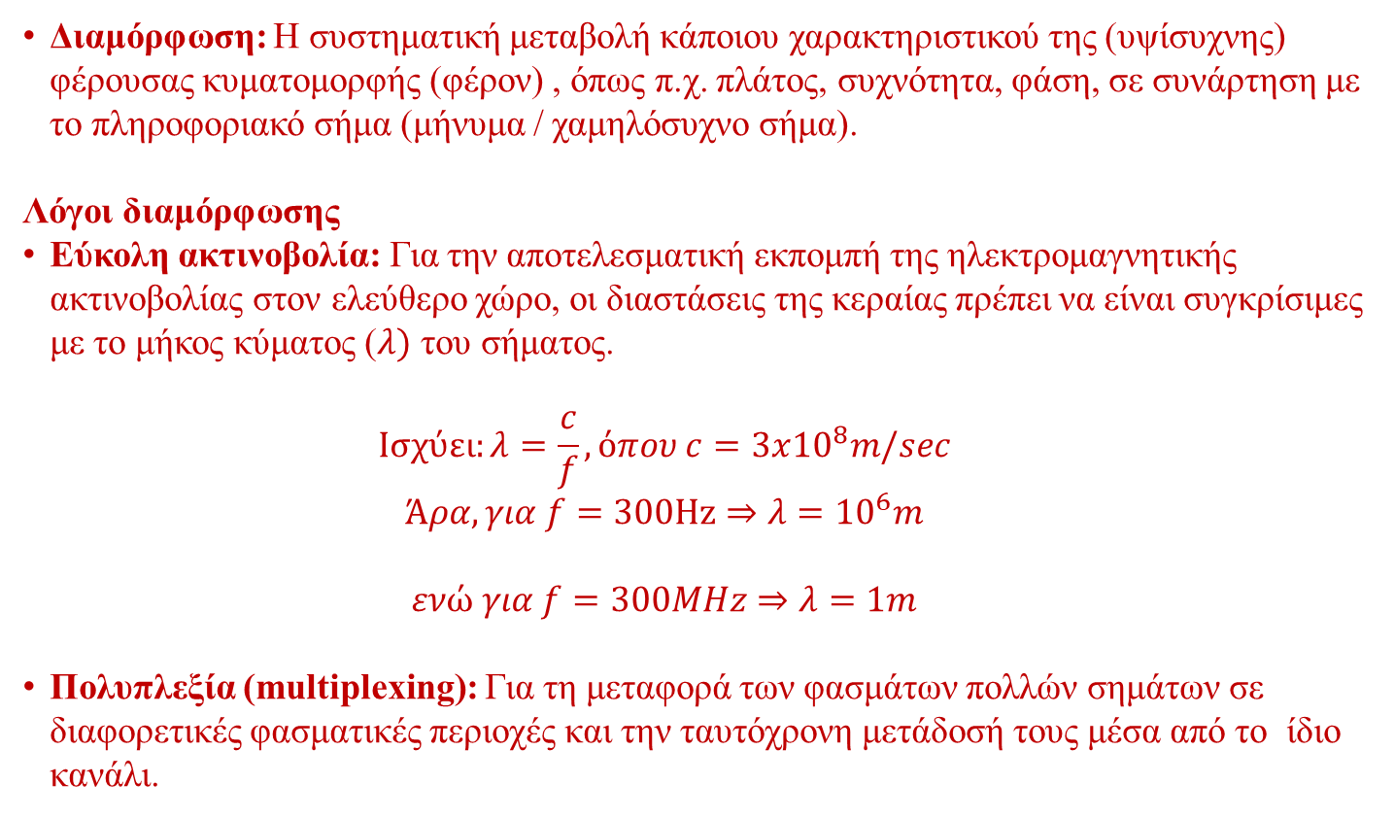
Η Ανάγκη για διαμόρφωση
Διαμόρφωση: Η συστηματική μεταβολή κάποιου χαρακτηριστικού της (υψίσυχνης) φέρουσας κυματομορφής (φέρον) , όπως π.χ. πλάτος, συχνότητα, φάση, σε συνάρτηση με το πληροφοριακό σήμα (μήνυμα / χαμηλόσυχνο σήμα).
Λόγοι διαμόρφωσης
Εύκολη ακτινοβολία: Για την αποτελεσματική εκπομπή της ηλεκτρομαγνητικής ακτινοβολίας στον ελεύθερο χώρο, οι διαστάσεις της κεραίας πρέπει να είναι συγκρίσιμες με το μήκος κύματος ($λ)$ του σήματος.
  $$Ισχύει:λ=\frac{c}{f}, όπου c=3x{10}^{8}m/sec$$
  $$Άρα, για f=300Hz⇒λ={10}^{6}m$$
  $$ενώ για f=300MHz⇒λ=1m$$
Πολυπλεξία (multiplexing): Για τη μεταφορά των φασμάτων πολλών σημάτων σε διαφορετικές φασματικές περιοχές και την ταυτόχρονη μετάδοσή τους μέσα από το ίδιο κανάλι.

Slide 4
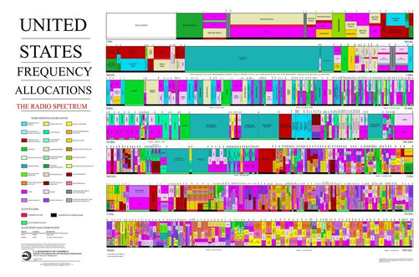
Η Ανάγκη για διαμόρφωση
Υπέρβαση περιορισμών από τις διατάξεις: Μεταφέροντας το φάσμα του σήματος σε φασματική περιοχή που προσφέρει ευνοϊκότερες συνθήκες σχεδίασης των διατάξεων.
Εκχώρηση συχνότητας (frequency allocation): Για την ραδιοφωνική ή τηλεοπτική εκπομπή σε συγκεκριμένη φασματική περιοχή ανά σταθμό ή ανά τύπο επικοινωνίας, σύμφωνα με τις κρατικές ή διεθνείς ρυθμίσεις.
Περιορισμό θορύβου και παρεμβολών: Μπορούμε να επιτύχουμε περιορισμό του θορύβου μετάδοσης ανταλλάσσοντας ευρύτερο φάσμα.

Slide 5
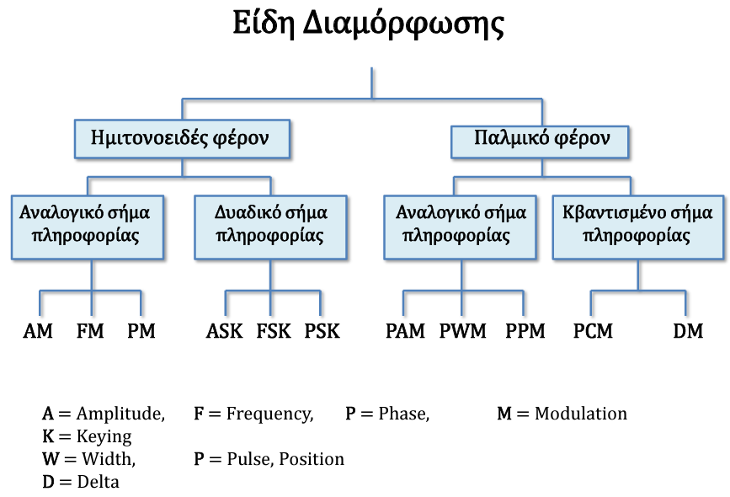
Η Ανάγκη για διαμόρφωση

Slide 6
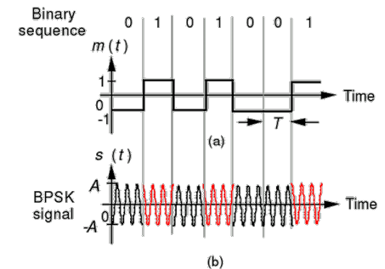
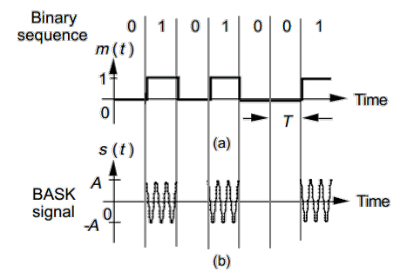
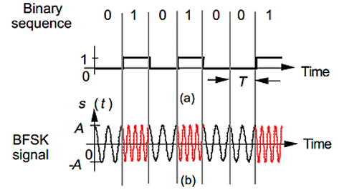
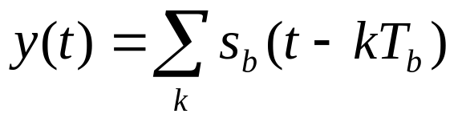
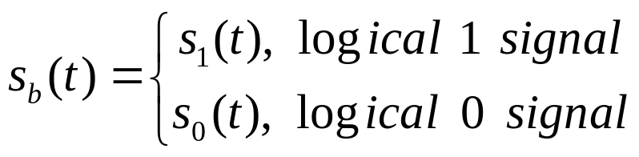
5.1 ΨΗΦΙΑΚΗ ΔΙΑΜΟΡΦΩΣΗ ΠΛΑΤΟΥΣ (ASK), ΣΥΧΝΟΤΗΤΑΣ (FSK), ΦΑΣΗΣ (PSK)

Slide 7
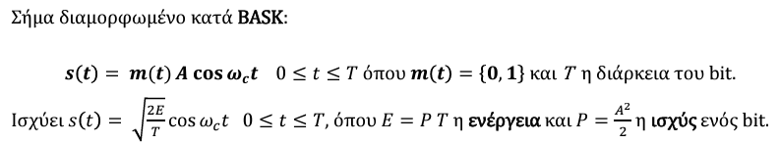
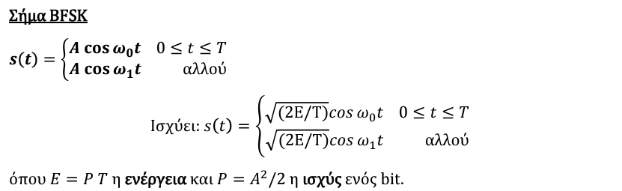
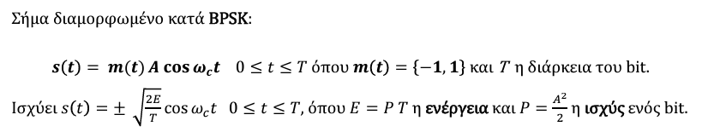

5.1 ΨΗΦΙΑΚΗ ΔΙΑΜΟΡΦΩΣΗ ΠΛΑΤΟΥΣ (ASK), ΣΥΧΝΟΤΗΤΑΣ (FSK), ΦΑΣΗΣ (PSK)
Η συχνοτική απόσταση $kΔf=k(f1−f0)$επιλέγεται ώστε να επιτευχθεί ορθογωνιότητα
Notes:
Advantages of Orthogonal BFSK:
Better Performance in Noise:
Orthogonality reduces cross-symbol interference, which improves the signal detection and lowers the bit error rate (BER).
Energy Efficiency:
The orthogonal signals efficiently use energy since they do not interfere with each other, allowing more reliable demodulation.
Simplicity in Coherent Detection:
Orthogonality simplifies coherent demodulation because the two signals can be separated easily using matched filters or correlation receivers.

Slide 8
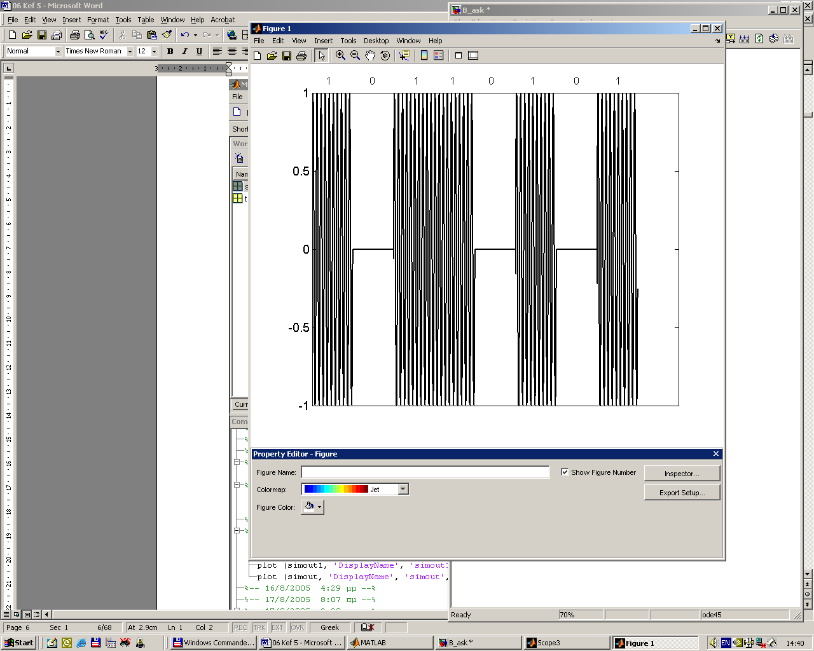
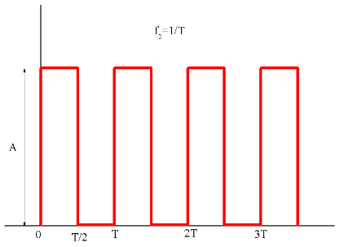
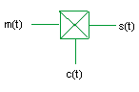
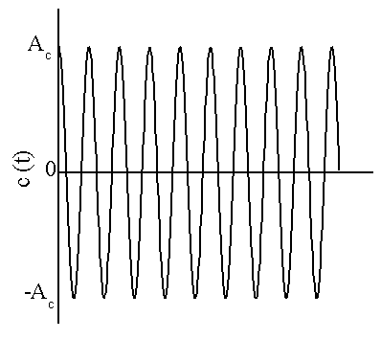
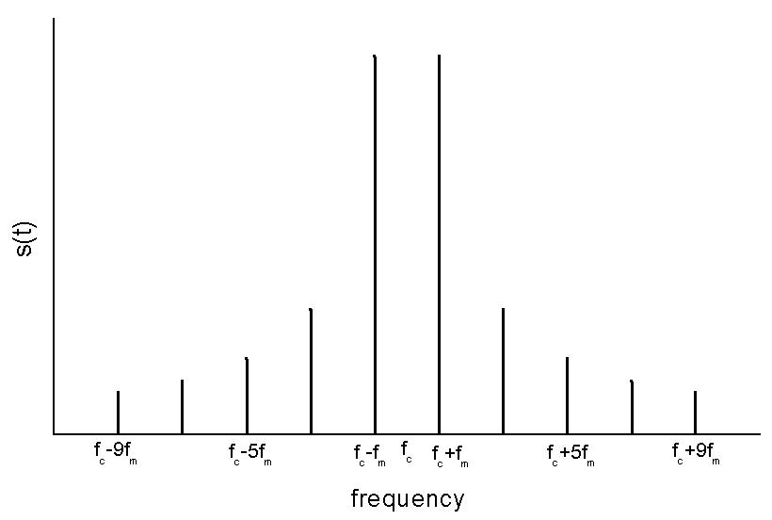
5.2 ΨΗΦΙΑΚΗ ΔΙΑΜΟΡΦΩΣΗ ΠΛΑΤΟΥΣ (ASK)
Δημιουργία της διαμόρφωσης ΑSK

Slide 9
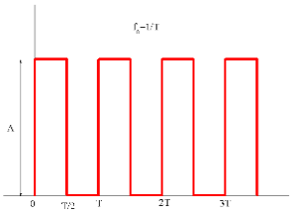
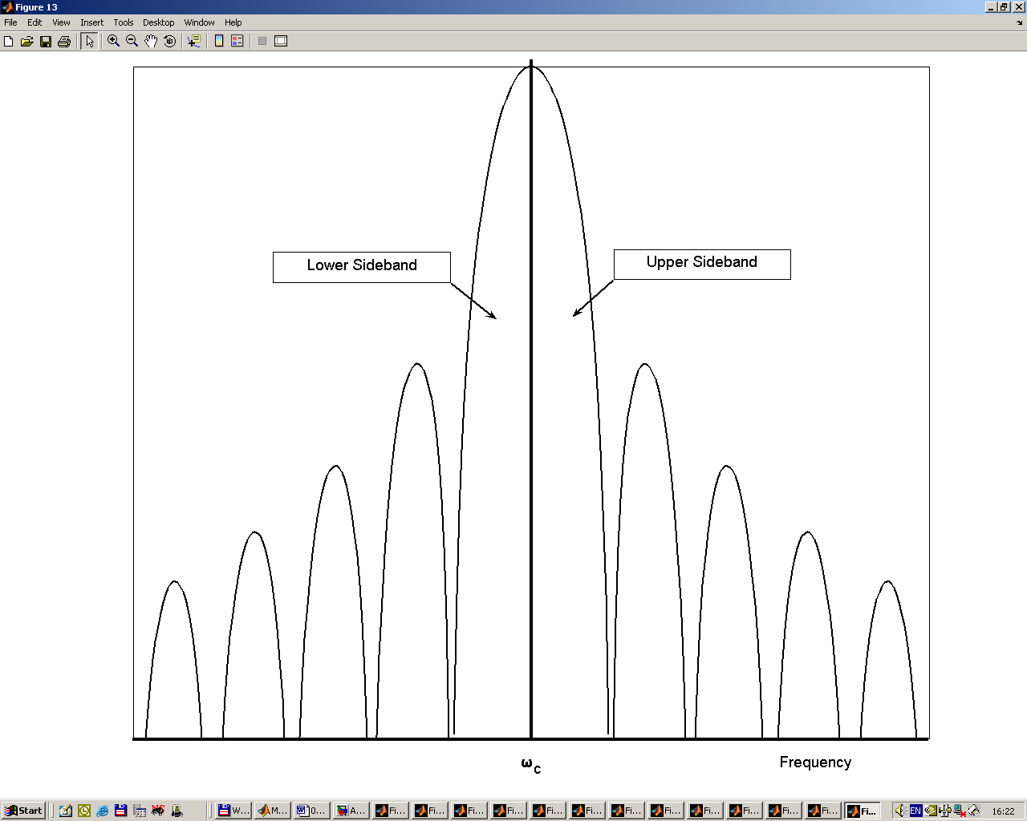
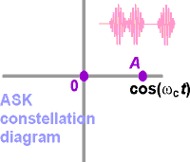
5.2 ΨΗΦΙΑΚΗ ΔΙΑΜΟΡΦΩΣΗ ΠΛΑΤΟΥΣ (ASK)
Δημιουργία της διαμόρφωσης ΑSK
Η BASK απαιτεί διπλάσιο εύρος ζώνης σε σχέση με το αρχικό σήμα βασικής ζώνης.
Διάγραμμα Αστερισμού
Notes:
Το διάγραμμα αστερισμού (constellation diagram ) είναι μία αναπαράσταση των καταστάσεων συμβόλων ως προς πλάτοςκαι τη φάσητου διαμορφωμένου φέροντος.
• Ο οριζόντιος άξονας θεωρείται ως αναφορά και περιγράφει σύμβολα που είναι σε φάση με τον φορέα 𝑐𝑜𝑠𝜔𝑐𝑡.
• O κατακόρυφος άξονας αντιπροσωπεύει τον ορθογωνική συνιστώσα 𝑠𝑖𝑛𝜔𝑐𝑡.
Στη δυαδική διαμόρφωση ASK (Μ=2), υπάρχουν μόνο δύο καταστάσεις για απεικόνιση στο διάγραμμα αστερισμού, οι 𝛼(𝑡) = 0 και 𝛼(𝑡) = 𝐴 𝑐𝑜𝑠𝜔𝑐𝑡.

Slide 10
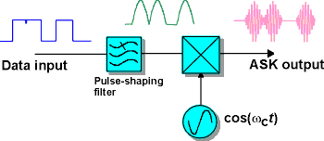
5.2 ΨΗΦΙΑΚΗ ΔΙΑΜΟΡΦΩΣΗ ΠΛΑΤΟΥΣ (ASK)
Μέθοδος φιλτραρίσματος βασικής ζώνης
Φιλτράρισμα του ψηφιακού σήματος εισόδου με ένα φίλτρο μορφοποίησης παλμών (υψωμένου συνημιτόνου), ώστε να περιοριστεί το εύρος ζώνης και να παραχθεί η ακολουθία δεδομένων βασικής ζώνης.
Πολλαπλασιασμός φέροντος με την ακολουθία δεδομένων βασικής ζώνης, μέσω μίας γραμμικής διαμόρφωσης παλμών.

Slide 11
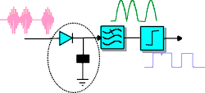
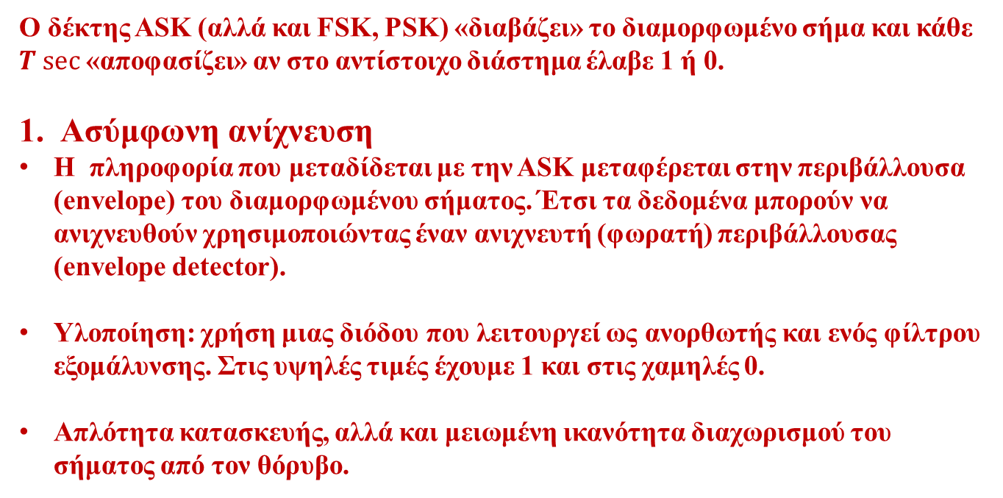
5.2 ΨΗΦΙΑΚΗ ΔΙΑΜΟΡΦΩΣΗ ΠΛΑΤΟΥΣ (ASK)
Αποδιαμόρφωση ASK
Ο δέκτης ASK (αλλά και FSK, PSK) «διαβάζει» το διαμορφωμένο σήμα και κάθε $T sec⁡$«αποφασίζει» αν στο αντίστοιχο διάστημα έλαβε 1 ή 0.
Ασύμφωνη ανίχνευση
Η πληροφορία που μεταδίδεται με την ASK μεταφέρεται στην περιβάλλουσα (envelope) του διαμορφωμένου σήματος. Έτσι τα δεδομένα μπορούν να ανιχνευθούν χρησιμοποιώντας έναν ανιχνευτή (φωρατή) περιβάλλουσας (envelope detector).
Υλοποίηση: χρήση μιας διόδου που λειτουργεί ως ανορθωτής και ενός φίλτρου εξομάλυνσης. Στις υψηλές τιμές έχουμε 1 και στις χαμηλές 0.
Απλότητα κατασκευής, αλλά και μειωμένη ικανότητα διαχωρισμού του σήματος από τον θόρυβο.
φίλτρο εξομάλυνσης
ανιχνευτής περιβάλλουσας

Slide 12
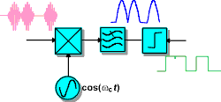
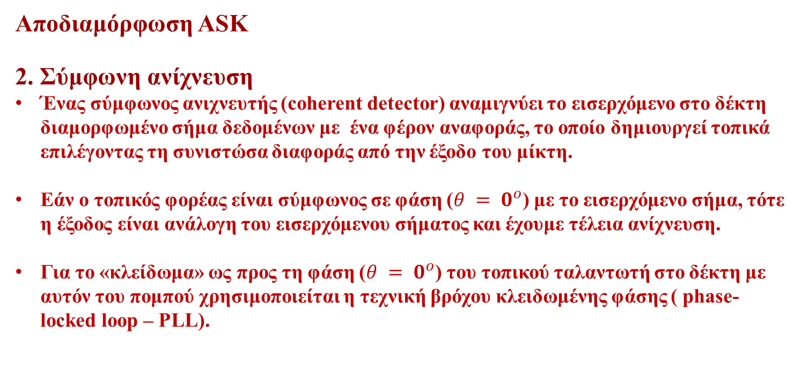


5.2 ΨΗΦΙΑΚΗ ΔΙΑΜΟΡΦΩΣΗ ΠΛΑΤΟΥΣ (ASK)
Αποδιαμόρφωση ASK
2. Σύμφωνη ανίχνευση
Ένας σύμφωνος ανιχνευτής (coherent detector) αναμιγνύει το εισερχόμενο στο δέκτη διαμορφωμένο σήμα δεδομένων με ένα φέρον αναφοράς, το οποίο δημιουργεί τοπικά επιλέγοντας τη συνιστώσα διαφοράς από την έξοδο του μίκτη.
Εάν ο τοπικός φορέας είναι σύμφωνος σε φάση ($θ = 0^{ο}$) με το εισερχόμενο σήμα, τότε η έξοδος είναι ανάλογη του εισερχόμενου σήματος και έχουμε τέλεια ανίχνευση.
Για το «κλείδωμα» ως προς τη φάση ($θ = 0^{ο}$) του τοπικού ταλαντωτή στο δέκτη με αυτόν του πομπού χρησιμοποιείται η τεχνική βρόχου κλειδωμένης φάσης ( phase-locked loop – PLL).
$$a(t) \text{cos}\left(ω_{c}t\right)$$
$$\text{cos}\left({(ω}_{c}t\right)+θ)$$
$$a(t)\text{cos}\left(ω_{c}t\right) \text{cos}\left(ω_{c}t+θ\right)=\frac{1}{2}a(t)\text{cos}\left(θ\right)+\frac{1}{2}a(t)\text{cos}\left(2ω_{c}t+θ\right)$$

Slide 13
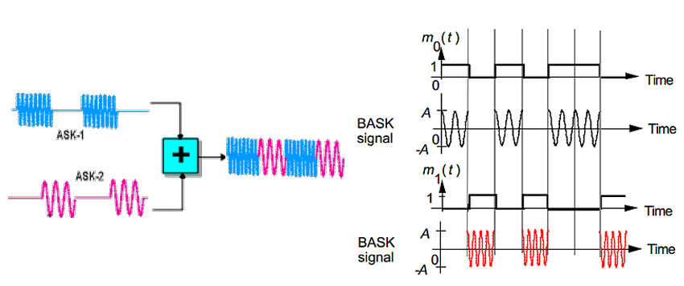
5.3 ΨΗΦΙΑΚΗ ΔΙΑΜΟΡΦΩΣΗ ΣΥΧΝΟΤΗΤΑΣ (FSK)
Μαθηματική περιγραφή BFSK

Slide 14
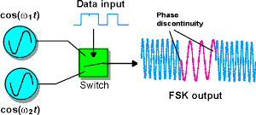
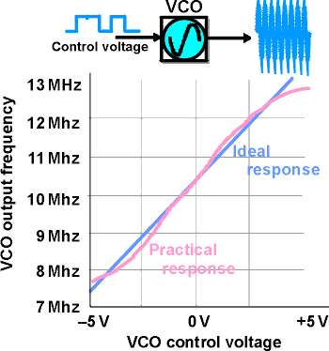

5.3 ΨΗΦΙΑΚΗ ΔΙΑΜΟΡΦΩΣΗ ΣΥΧΝΟΤΗΤΑΣ (FSK)
Δημιουργία της διαμόρφωσης FSK
1. Παραγωγή FSK με διακόπτη
2. Παραγωγή FSK με VCO
Διακριτές αλλαγές φάσης που προκαλούνται μέσω του διακόπτη, συνεπάγονται την ύπαρξη περισσότερων υψηλών συχνοτήτων, με άμεση ανάγκη αύξησης του διαθέσιμου εύρους ζώνης
Ομαλές αλλαγές φάσης μπορούν να επιτευχθούν μέσω voltage controlled oscillator (Continuous Phase FSK ή CPFSK)

Slide 15
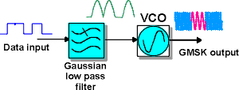
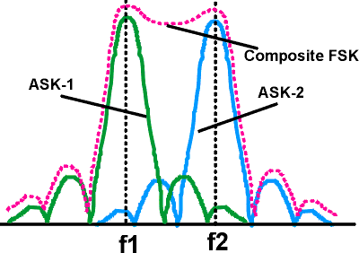
5.3 ΨΗΦΙΑΚΗ ΔΙΑΜΟΡΦΩΣΗ ΣΥΧΝΟΤΗΤΑΣ (FSK)
Φιλτραρισμένη διαμόρφωση FSK
Φάσμα της διαμόρφωσης FSK
Επιδεικνύει εξαιρετική φασματική απόδοση προσεγγίζοντας την απόδοση της QPSK.
Η εξαιρετική φασματική απόδοση της MSK μπορεί να βελτιωθεί ακόμα περισσότερο με τη χρήση φίλτρων μορφοποίησης παλμού πριν από το διαμορφωτή.
Προσθήκη ενός Gaussian φίλτρου που αποκόπτει την περιοχή εκτός του κυρίου λοβού της MSK, παράγει τη διαμόρφωση Gaussian MinimumShiftKeying (GMSK).
Το φάσμα FSK είναι δύσκολο να υπολογιστεί, επειδή η διαδικασία παραγωγής FSK είναι μη γραμμική. Μια προσέγγιση μπορεί να ληφθεί με χάραξη των φασμάτων για δύο φάσματα ASK-1 και ASK-2.
Το συνολικό εύρος ζώνης του σήματος FSK εξαρτάται από τον διαχωρισμό μεταξύ των συχνοτήτων των καταστάσεων συμβόλων.
Ένα σύστημα FSK που χρησιμοποιεί συνεχείς μεταβάσεις φάσης θα έχει πολύ χαμηλότερη ενέργεια πλευρικού λοβού από την ασυνεχή περίπτωση.

Slide 16
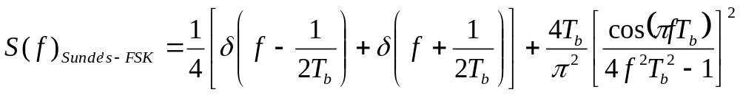
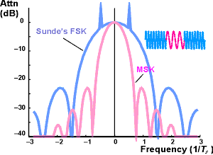
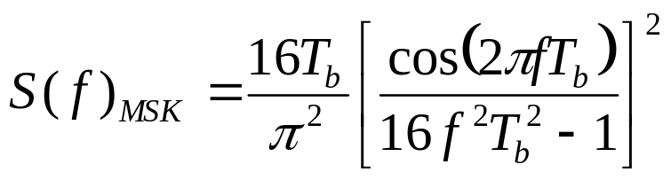
5.3 ΨΗΦΙΑΚΗ ΔΙΑΜΟΡΦΩΣΗ ΣΥΧΝΟΤΗΤΑΣ (FSK)
Φάσμα της διαμόρφωσης FSK
FSK κατά Sunde (Sunde 's FSK): Δυαδική διαμόρφωση FSK με απόσταση συχνότητας 1/T_{b} χωρίς μορφοποίηση παλμών
MSK (Minimum Shift Keying): Δυαδική διαμόρφωση FSK συνεχούς φάσης (CPFSK) με απόσταση συχνοτήτων 0.5/T_{b} χωρίς μορφοποίηση παλμών
Notes:
Sunde’S FSK arises when the spacing between the two symbol frequencies is made exactly equal to the symbol rate. For this case, the spectrum uniquely contains two discrete spectral lines at the two symbol frequencies, in addition to broad spectral spread. These spectral lines can be used in a coherent FSK detector as the source of the carrier references
Η διαμόρφωση Minimum Shift Keying FSK (MSK ) χρησιμοποιεί μια απόσταση συμβόλου ίση με το μισό του ρυθμού συμβόλου.
• Παράγει ένα ομαλό φάσμα με στενό κύριο λοβό και ταχεία μείωση του πλευρικού λοβού ενέργειας.

Slide 17
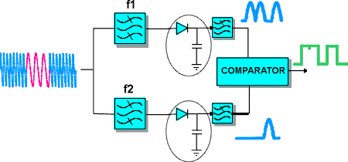
5.3 ΨΗΦΙΑΚΗ ΔΙΑΜΟΡΦΩΣΗ ΣΥΧΝΟΤΗΤΑΣ (FSK)
Αποδιαμόρφωση FSK
1. Ασύμφωνη ανίχνευση της διαμόρφωσης FSK
Η απλούστερη ανίχνευση ΒFSK γίνεται μέσω της διέλευσης του διαμορφωμένου σήματος από δύο ζωνοδιαβατά φίλτρα συντονισμένα με τις δύο συχνότητες σηματοδοσίας.
Στην ουσία πρόκειται για ασύμφωνη μέθοδο ανίχνευσης περιβάλλουσας για το ισοδύναμα σήματα ASK με έναν συγκριτή στην έξοδο.
Υπάρχουν εναλλακτικές μέθοδοι για τη διάκριση μεταξύ των εισερχομένων συχνοτήτων:
  Μία απλή μέθοδος περιλαμβάνει την μέτρηση των μηδενικών διελεύσεων του φορέα κατά τη διάρκεια ενός συμβόλου και συνεπώς την άμεση εκτίμηση της συχνότητας.
  Μια άλλη μέθοδος περιλαμβάνει ένα βρόχο κλειδώματος φάσης (phase locked loop-PLL).

Slide 18
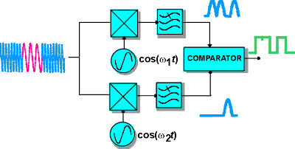
5.3 ΨΗΦΙΑΚΗ ΔΙΑΜΟΡΦΩΣΗ ΣΥΧΝΟΤΗΤΑΣ (FSK)
Αποδιαμόρφωση FSK
Σύμφωνη ανίχνευση της διαμόρφωσης FSK
Η σύμφωνη ανίχνευση της FSK είναι παρόμοια με της ASK, αλλά με δύο ανιχνευτές συντονισμένους με τις δύο φέρουσες συχνότητες.
Όπως και στην ASK, η σύμφωνη ανίχνευση και το προσαρμοσμένο φιλτράρισμα (matched filtering) ελαχιστοποιούν την επίδραση του θορύβου στον δέκτη.

Slide 19
5.3 ΨΗΦΙΑΚΗ ΔΙΑΜΟΡΦΩΣΗ ΣΥΧΝΟΤΗΤΑΣ (FSK)
Πλεονεκτήματα FSK:
Επειδή η διαμόρφωση FSK είναι μια διαμόρφωση σταθερής περιβάλλουσας, είναι αναίσθητη στις μεταβολές πλάτους (δηλαδή απολαβής) που συμβαίνουν στο κανάλι και είναι συμβατή με συστήματα μη γραμμικών πομπών και δεκτών.
Η ανίχνευση της FSK μπορεί να στηριχτεί στις σχετικές μεταβολές συχνότητας μεταξύ των καταστάσεων συμβόλων και επομένως δεν απαιτεί απόλυτη ακρίβεια των τιμών συχνοτήτων που διαδίδονται στο κανάλι.
Άρα η FSK είναι σχετικά ανεκτική στην ολίσθηση συχνότητας του τοπικού ταλαντωτή και τη μετατόπιση συχνότητας λόγω φαινομένου Doppler.
Μειονεκτήματα FSK:
Η FSK έχει σχετικά μικρότερη απόδοση εύρους ζώνης από τις ASK και PSK.
Ο ρυθμός εμφάνισης εσφαλμένων bit και συμβόλων της FSK είναι χειρότερος από της PSK.

Slide 20
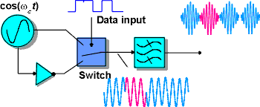
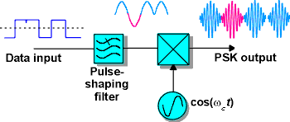
5.4 ΨΗΦΙΑΚΗ ΔΙΑΜΟΡΦΩΣΗ ΦΑΣΗΣ (PSK)
Δημιουργία της διαμόρφωσης PSK
Φιλτράρισμα του ψηφιακού σήματος εισόδου με ένα φίλτρο μορφοποίησης παλμών (υψωμένου συνημιτόνου ), ώστε να περιοριστεί το εύρος ζώνης και να παραχθεί η ακολουθία δεδομένων βασικής ζώνης.
Πολλαπλασιασμός φέροντος με την ακολουθία δεδομένων βασικής ζώνης, μέσω μίας γραμμικής διαμόρφωσης παλμών.

Slide 21
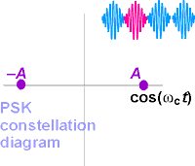
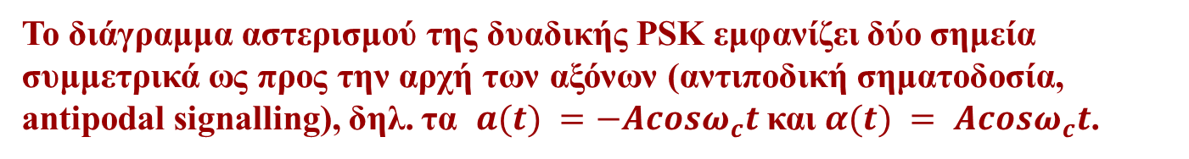
5.4 ΨΗΦΙΑΚΗ ΔΙΑΜΟΡΦΩΣΗ ΦΑΣΗΣ (PSK)
Δημιουργία της διαμόρφωσης PSK
Το διάγραμμα αστερισμού της δυαδικής PSK εμφανίζει δύο σημεία συμμετρικά ως προς την αρχή των αξόνων (αντιποδική σηματοδοσία, antipodal signalling), δηλ. τα $a(t) =−Acosω_{c}t$και $α(t) = Acosω_{c}t$.

Slide 22
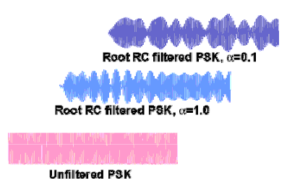
5.4 ΨΗΦΙΑΚΗ ΔΙΑΜΟΡΦΩΣΗ ΦΑΣΗΣ (PSK)
Επίδραση φιλτραρίσματος
Η περιβάλλουσα ενός σήματος PSK το οποίο δεν έχει υποστεί φιλτράρισμα είναι σταθερή. Η εισαγωγή όμως φιλτραρίσματος για να περιοριστεί το εύρος ζώνης του διαμορφωμένου σήματος προκαλεί την εμφάνιση περιβάλλουσας στο σήμα PSK. Ο βαθμός της διαμόρφωσης αυτής της περιβάλλουσας είναι συνάρτηση του βαθμού μορφοποίησης που έχει επιβληθεί στους παλμούς.

Slide 23
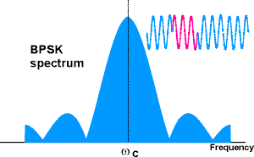
5.4 ΨΗΦΙΑΚΗ ΔΙΑΜΟΡΦΩΣΗ ΦΑΣΗΣ (PSK)
Φάσμα της διαμόρφωσης PSK
Η BPSK απαιτεί διπλάσιο εύρος ζώνης σε σχέση με το αρχικό σήμα βασικής ζώνης.

Slide 24
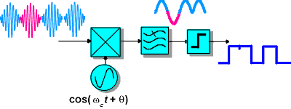
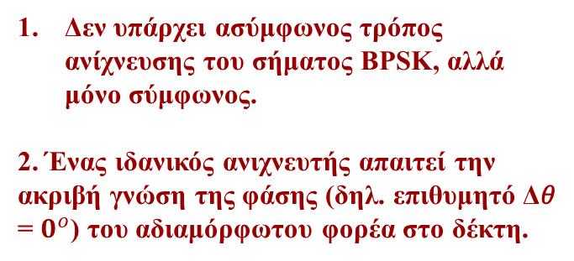
5.4 ΨΗΦΙΑΚΗ ΔΙΑΜΟΡΦΩΣΗ ΦΑΣΗΣ (PSK)
Σύμφωνη Ανίχνευση της διαμόρφωσης PSK
Δεν υπάρχει ασύμφωνος τρόπος ανίχνευσης του σήματος BPSK, αλλά μόνο σύμφωνος.
2. Ένας ιδανικός ανιχνευτής απαιτεί την ακριβή γνώση της φάσης (δηλ. επιθυμητό Δ𝜃 = $0^{ο}$) του αδιαμόρφωτου φορέα στο δέκτη.
Για να διασφαλίσουμε ότι η φάση του ανακτημένου φέροντος είναι σχεδόν 0°, είναι αναγκαίο είτε να εκπέμψουμε ένα σήμα αναφοράς φάσης φέροντος μαζί με το σήμα των δεδομένων, είτε να δημιουργήσουμε τη στάθμη αναφοράς από το εισερχόμενο σήμα των δεδομένων.

Slide 25
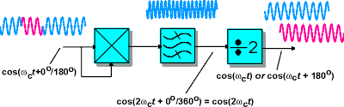
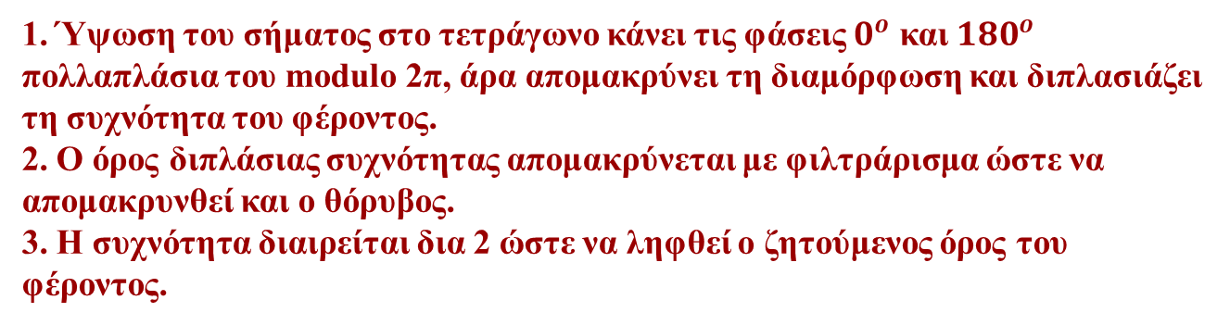
5.4 ΨΗΦΙΑΚΗ ΔΙΑΜΟΡΦΩΣΗ ΦΑΣΗΣ (PSK)
Σύμφωνη Ανίχνευση της διαμόρφωσης PSK
Ανάκτηση φέροντος για τη σύμφωνη διαμόρφωση PSK
1. Ύψωση του σήματος στο τετράγωνο κάνει τις φάσεις $0^{ο}$ και $180^{ο}$ πολλαπλάσια του modulo 2π, άρα απομακρύνει τη διαμόρφωση και διπλασιάζει τη συχνότητα του φέροντος.
2. Ο όρος διπλάσιας συχνότητας απομακρύνεται με φιλτράρισμα ώστε να απομακρυνθεί και ο θόρυβος.
3. Η συχνότητα διαιρείται δια 2 ώστε να ληφθεί ο ζητούμενος όρος του φέροντος.
Notes:
$$\cos^{2}{θ=\frac{1}{2}\left(1+cos2θ\right)}$$

Slide 26
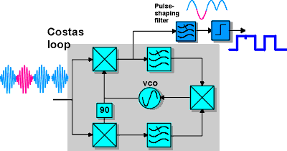
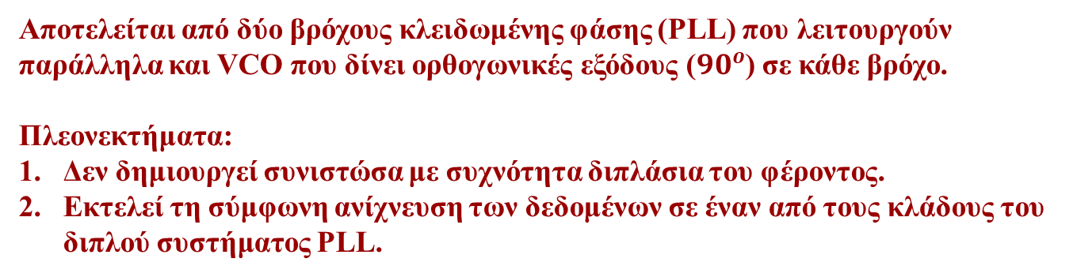
5.4 ΨΗΦΙΑΚΗ ΔΙΑΜΟΡΦΩΣΗ ΦΑΣΗΣ (PSK)
Βρόχος Costas
Αποτελείται από δύο βρόχους κλειδωμένης φάσης (PLL) που λειτουργούν παράλληλα και VCO που δίνει ορθογωνικές εξόδους ($90^{ο}$) σε κάθε βρόχο.
Πλεονεκτήματα:
Δεν δημιουργεί συνιστώσα με συχνότητα διπλάσια του φέροντος.
Εκτελεί τη σύμφωνη ανίχνευση των δεδομένων σε έναν από τους κλάδους του διπλού συστήματος PLL.

Slide 27
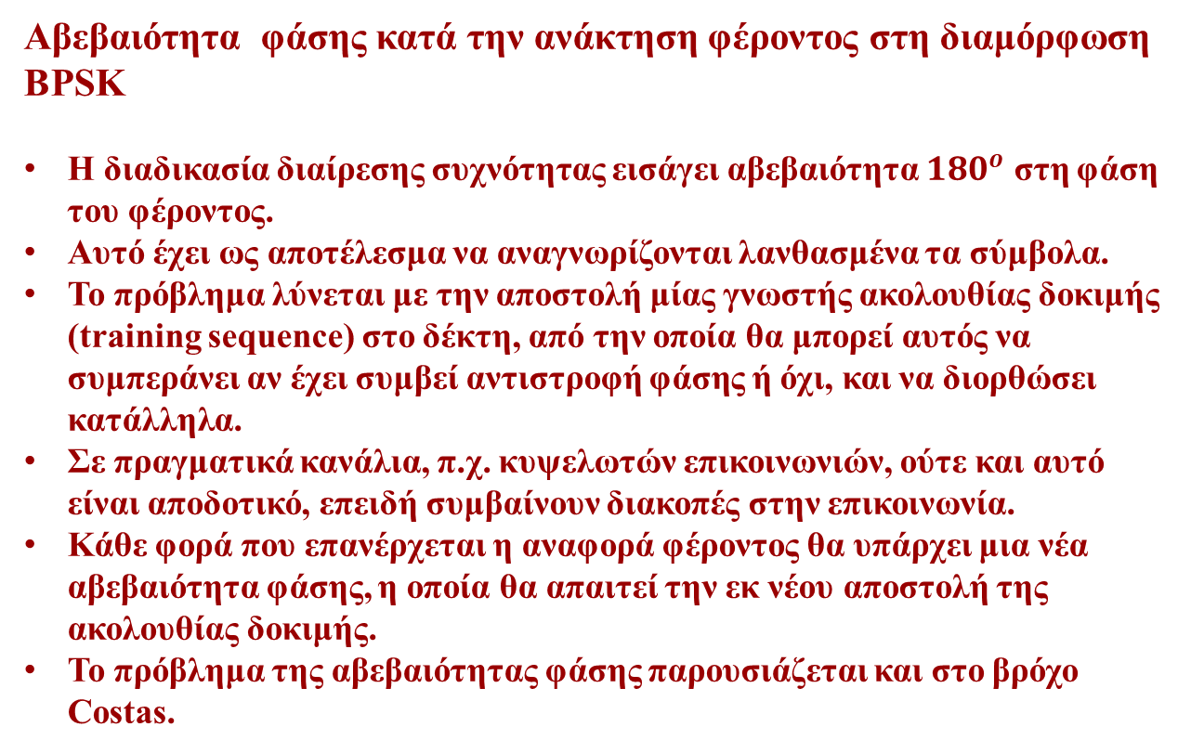
5.4 ΨΗΦΙΑΚΗ ΔΙΑΜΟΡΦΩΣΗ ΦΑΣΗΣ (PSK)
Αβεβαιότητα φάσης κατά την ανάκτηση φέροντος στη διαμόρφωση BPSK
Η διαδικασία διαίρεσης συχνότητας εισάγει αβεβαιότητα $180^{ο}$ στη φάση του φέροντος.
Αυτό έχει ως αποτέλεσμα να αναγνωρίζονται λανθασμένα τα σύμβολα.
Το πρόβλημα λύνεται με την αποστολή μίας γνωστής ακολουθίας δοκιμής (training sequence) στο δέκτη, από την οποία θα μπορεί αυτός να συμπεράνει αν έχει συμβεί αντιστροφή φάσης ή όχι, και να διορθώσει κατάλληλα.
Σε πραγματικά κανάλια, π.χ. κυψελωτών επικοινωνιών, ούτε και αυτό είναι αποδοτικό, επειδή συμβαίνουν διακοπές στην επικοινωνία.
Κάθε φορά που επανέρχεται η αναφορά φέροντος θα υπάρχει μια νέα αβεβαιότητα φάσης, η οποία θα απαιτεί την εκ νέου αποστολή της ακολουθίας δοκιμής.
Το πρόβλημα της αβεβαιότητας φάσης παρουσιάζεται και στο βρόχο Costas.
Εναλλακτική λύση: Διαφορικά Κωδικοποιημένη Ψηφιακή Διαμόρφωση Φάσης (DEPSK) και Διαφορική Διαμόρφωση PSK (DPSK)

Slide 28
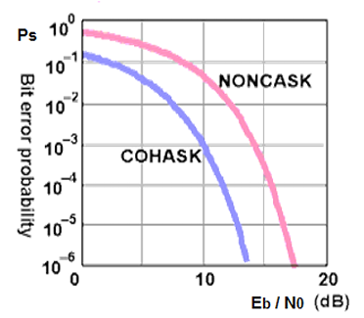
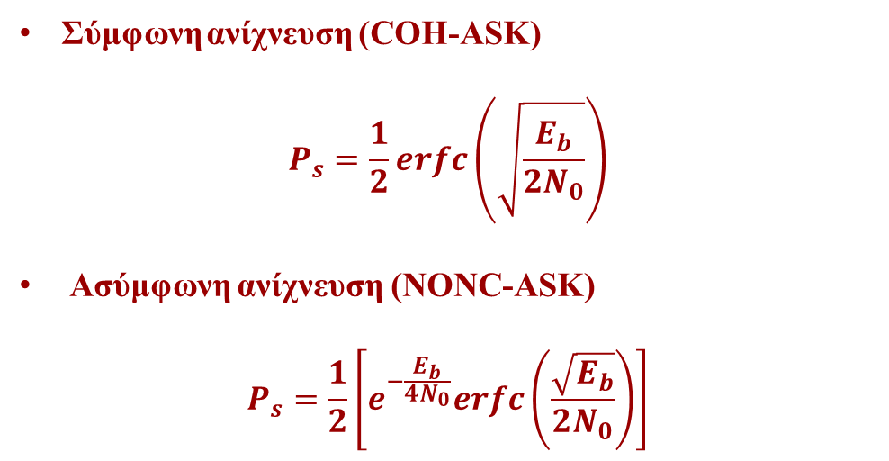
5.5 ΡΥΘΜΟΣ ΕΜΦΑΝΙΣΗΣ ΕΣΦΑΛΜΕΝΩΝ BIT (BER) ΤΩΝ ΔΥΑΔΙΚΩΝ ΜΕΘΟΔΩΝ ΔΙΑΜΟΡΦΩΣΗΣ
Πιθανότητα εμφάνισης λανθασμένων συμβόλων 𝑷𝒔 για διέλευση σε κανάλι με προσθετικό λευκό γκαουσσιανό θόρυβο (AWGN).
Σύμφωνη ανίχνευση (COH-ASK)
$$P_{s}=\frac{1}{2}erfc\left(\sqrt{\frac{E_{b}}{{2N}_{0}}}\right)$$
Ασύμφωνη ανίχνευση (NONC-ASK)
$$P_{s}=\frac{1}{2}\left[e^{−\frac{E_{b}}{4N_{0}}}erfc\left(\frac{\sqrt{E_{b}}}{2N_{0}}\right)\right]$$
Παρατηρούμε ότι η σύμφωνη ανίχνευση ASK έχει μεγαλύτερη αντοχή στον θόρυβο (διαφορά 3dB μεταξύ σύμφωνης και ασύμφωνης ανίχνευσης).

Slide 29


5.5 ΡΥΘΜΟΣ ΕΜΦΑΝΙΣΗΣ ΕΣΦΑΛΜΕΝΩΝ BIT (BER) ΤΩΝ ΔΥΑΔΙΚΩΝ ΜΕΘΟΔΩΝ ΔΙΑΜΟΡΦΩΣΗΣ
Πιθανότητα εμφάνισης λανθασμένων συμβόλων 𝑷𝒔 για διέλευση σε κανάλι με προσθετικό λευκό γκαουσσιανό θόρυβο (AWGN).
Σύμφωνη ανίχνευση (COH-FSK)
$$P_{s}=\frac{1}{2}erfc\left(\sqrt{\frac{E_{b}}{{2N}_{0}}}\right)$$
Ασύμφωνη ανίχνευση (NONC-FSK)
$$P_{s}=\frac{1}{2}e^{−\frac{E_{b}}{2N_{0}}}$$
Παρατηρούμε ότι η ασύμφωνη FSK (NONC-FSK) έχει μικρή υστέρηση στον θόρυβο σε σχέση με την σύμφωνη FSK (COH-FSK).

Slide 30


5.5 ΡΥΘΜΟΣ ΕΜΦΑΝΙΣΗΣ ΕΣΦΑΛΜΕΝΩΝ BIT (BER) ΤΩΝ ΔΥΑΔΙΚΩΝ ΜΕΘΟΔΩΝ ΔΙΑΜΟΡΦΩΣΗΣ
Πιθανότητα εμφάνισης λανθασμένων συμβόλων 𝑷𝒔 για διέλευση σε κανάλι με προσθετικό λευκό γκαουσσιανό θόρυβο (AWGN).
Σύμφωνη ανίχνευση (COH-FSK)
$$P_{s}=\frac{1}{2}erfc\left(\sqrt{\frac{E_{b}}{N_{0}}}\right)$$
Ασύμφωνη ανίχνευση (NONC-FSK)
$$P_{s}=\frac{1}{2}e^{−\frac{E_{b}}{N_{0}}}$$
Παρατηρούμε ότι η απλούστερη στην υλοποίηση διαφορική PSK έχει μικρή υστέρηση στον θόρυβο σε σχέση με την σύμφωνη PSK.

Slide 31

5.5 ΡΥΘΜΟΣ ΕΜΦΑΝΙΣΗΣ ΕΣΦΑΛΜΕΝΩΝ BIT (BER) ΤΩΝ ΔΥΑΔΙΚΩΝ ΜΕΘΟΔΩΝ ΔΙΑΜΟΡΦΩΣΗΣ
Η απόδοση σφάλματος bit ως προς την μέση ενέργεια των συμβόλων, για τα κυριότερα δυαδικά συστήματα διαμόρφωσης, δείχνει ότι:
Η οικογένεια PSK έχει την βέλτιστη απόδοση.
Η σύμφωνη FSK με ορθογώνια σηματοδότηση είναι η επόμενη καλύτερη μαζί με τη σύμφωνη ASK,
Όλα αυτά τα δυαδικά συστήματα επιδεικνύουν μία θεωρητική μέγιστη φασματική απόδοση ίση με 1 bit/s/Hz.

Slide 32
ΠΑΡΑΔΕΙΓΜΑ
Ένα οκταδικό σύστημα διαμόρφωσης ASK εκπέμπει σε ένα κανάλι με ρυθμό 2.400 𝑏𝑎𝑢𝑑. Ποιο είναι το εύρος ζώνης που καταλαμβάνεται από το διαμορφωμένο σήμα, θεωρώντας ότι το σήμα φιλτράρεται από ένα ιδανικό ορθογώνιο φίλτρο; Αν χρησιμοποιηθεί φίλτρο υψωμένου συνημιτόνου με 𝛼 = 0,5 ποιο θα είναι τότε το καταλαμβανόμενο εύρος ζώνης;

Slide 33

ΠΑΡΑΔΕΙΓΜΑ
Ένα σύμφωνο, δυαδικό σύστημα διαμόρφωσης ASK εμφανίζει σφάλμα φάσης ίσο με ${25}^{ο}$ στο ανακτημένο σήμα φέροντος. Ποια θα είναι η επί τοις εκατό μείωση στην τάση των συμβόλων εξόδου που δίνει ο μίκτης ανιχνευτής και πόσο πρέπει να αυξηθεί η ενέργεια των εισερχόμενων συμβόλων ώστε να αντισταθμίσει την απώλεια λόγω του σφάλματος στο φέρον;

Slide 34

ΠΑΡΑΔΕΙΓΜΑ
Σχεδιάστε το διάγραμμα αστερισμού για μία διαμόρφωση ASK τεσσάρων επιπέδων χρησιμοποιώντας ένα φέρον της μορφής $sinω_{c}t$, όταν η είσοδος του διαμορφωτή είναι: (α) ένα μονοπολικό σήμα τεσσάρων επιπέδων (β) ένα διπολικό σήμα τεσσάρων επιπέδων

Slide 35



ΠΑΡΑΔΕΙΓΜΑ
Ποια είναι η πιθανότητα εμφάνισης εσφαλμένων bit στην περίπτωση ασύμφωνης δυαδικής διαμόρφωσης FSK όταν ο λόγος $Eb/N_{0}$έχει την τιμή 10 dB; Ποια πρέπει να είναι η απαιτούμενη προσεγγιστική τιμή του λόγου αυτού, ώστε να επιτευχθεί η ίδια πιθανότητα εμφάνισης εσφαλμένων bit στις περιπτώσεις σύμφωνης FSK και σύμφωνης ASK;

Slide 36
ΠΑΡΑΔΕΙΓΜΑ
Ένας σχεδιαστής πρέπει να κατασκευάσει ένα modem δεδομένων που πρέπει να εμφανίζει ανοχή στην απόκλιση συχνότητας στο σύστημα του δέκτη. Δεν τον ενδιαφέρει τόσο η ανοχή του modem στο θόρυβο. Ποια μέθοδο διαμόρφωσης, την ASK ή την FSK θα συστήνατε για το σκοπό αυτό;

Slide 37
ΠΑΡΑΔΕΙΓΜΑ
Χρησιμοποιείται η μέθοδος ASK για τη μετάδοση δεδομένων με ρυθμό 28,8 kbps σε ένα τηλεφωνικό κανάλι με εύρος ζώνης από 300 έως 3.400 Hz. (α) Πόσες καταστάσεις συμβόλων απαιτούνται για να επιτευχθεί αυτός ο ρυθμός; (β) Ποιος θα ήταν ο απαιτούμενος αριθμός καταστάσεων συμβόλων αν η ζώνη διέλευσης του καναλιού εκτεινόταν από τα 0 έως τα 3.100 Hz και χρησιμοποιούνται Μ-αδική σηματοδοσία βασικής ζώνης; (γ) Ποια είναι η θεωρητική χωρητικότητα του συστήματος ASK αν S/N=33 dB;

Slide 38
ΠΑΡΑΔΕΙΓΜΑ
Ποια είναι η φασματική απόδοση ενός modem διαμόρφωσης BPSK που έχει φίλτρο μορφοποίησης παλμών με 𝛼 = 0,5;

Slide 39
ΠΑΡΑΔΕΙΓΜΑ
Ένα modem δυαδικής διαμόρφωσης PSK σχεδιάζεται ώστε να καταλαμβάνει εύρος ζώνης 8𝑘𝐻𝑧. Ποιος είναι ο μέγιστος ρυθμός δεδομένων που μπορεί να μεταδίδεται αν χρησιμοποιηθεί ένα φίλτρο υψωμένου συνημιτόνου με 𝛼 = 1;

Slide 40
ΠΑΡΑΔΕΙΓΜΑ
Η απόδοση ενός δέκτη ραδιοσυχνοτήτων περιορίζεται από το θερμικό θόρυβο στη βαθμίδα εισόδου του. Ο δέκτης μπορεί να αποκωδικοποιεί τόσο σύμφωνα δυαδικά σήματα ASK, όσο και σύμφωνα δυαδικά σήματα PSK. Αν η μέση ισχύς του πομπού είναι σταθερή όταν στέλνει σήματα ASK και PSK, ποια από τις δύο μεθόδους κωδικοποίησης είναι προτιμότερη αν θέλουμε η εκπομπή να γίνεται με το μέγιστο δυνατό ρυθμό για δεδομένη πιθανότητα εμφάνισης εσφαλμένων bit;

Slide 41

ΠΑΡΑΔΕΙΓΜΑ
Να σχεδιάσετε το διάγραμμα αστερισμού για οκταδική διαμόρφωση ASK με διπολικό διαμορφώνων σήμα και φέρον της μορφής $cos⁡(ω_{c}t + {45}^{ο})$. Ποια θα είναι η έξοδος ενός ασύμφωνου αποδιαμορφωτή για αυτή τη διαμόρφωση;

Slide 42

ΠΑΡΑΔΕΙΓΜΑ
Ένα modem δυαδικής διαμόρφωσης ASK χρησιμοποιεί ασύμφωνη ανίχνευση. (α) Με βάση τις καμπύλες πιθανότητας εμφάνισης εσφαλμένων bit να προσδιορίσετε την τιμή που πρέπει να έχει ο λόγος $Eb/N_{0}$, ώστε να επιτευχθεί πιθανότητα σφάλματος μικρότερη από 1 προς ${10}^{2}$. (β) Ποια είναι η ισοδύναμη απόδοση ενός συστήματος σύμφωνης διαμόρφωσης ASK για αυτήν την τιμή του λόγου $Eb/N_{0}$;

